Slide 1
安徽省专业技术人员综合管理服务平台
职称申报流程
（个人申报及单位审核）

Slide 2
一、职称申报流程
1、首先线上申报
单位审核汇总材料并公示5日以上
安徽省暖通空调
协会审核
个人维护业绩库并在线申报
省工商联
职评办审核
申报单位
2、线下提交纸质资料
会员企业
安徽省暖通空调协会审核
省工商联审核

Slide 3
二、个人业绩库
个人业绩库包括以下内容：
基本信息：工作经历、教育经历、继续教育
表彰考核：项目获奖、表彰奖励、年度考核
能力条件：专利著作权、学术技术兼职、资质证书、综合业绩能力
工作业绩：科研（基金）项目、主持参与工程技术项目、成果采纳运用推广、制定标准
论文著作科研：工作（技术）总结报告、论文发表情况、著（译）作（教材）
对外援助：援助困难地区（单位）

Slide 4
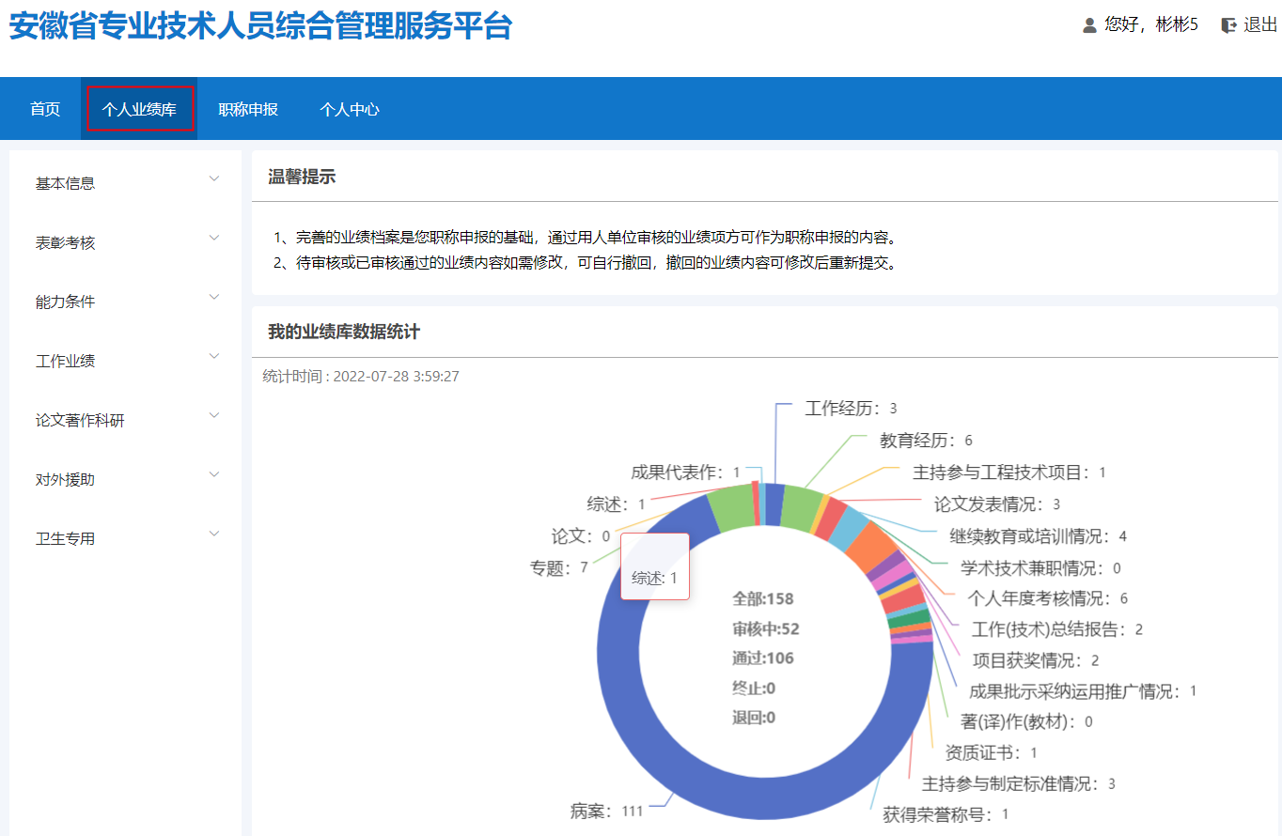
二、个人业绩库--业绩库的作用
个人取得的业绩、发布的论文等可日常维护
流程：
个人填写-单位确认
职称申报可一键导入相关业绩
业绩库
为单位、主管部门、人社部门等提供丰富的专技人员基础数据库
数据统一与专业需求相结合。

Slide 5
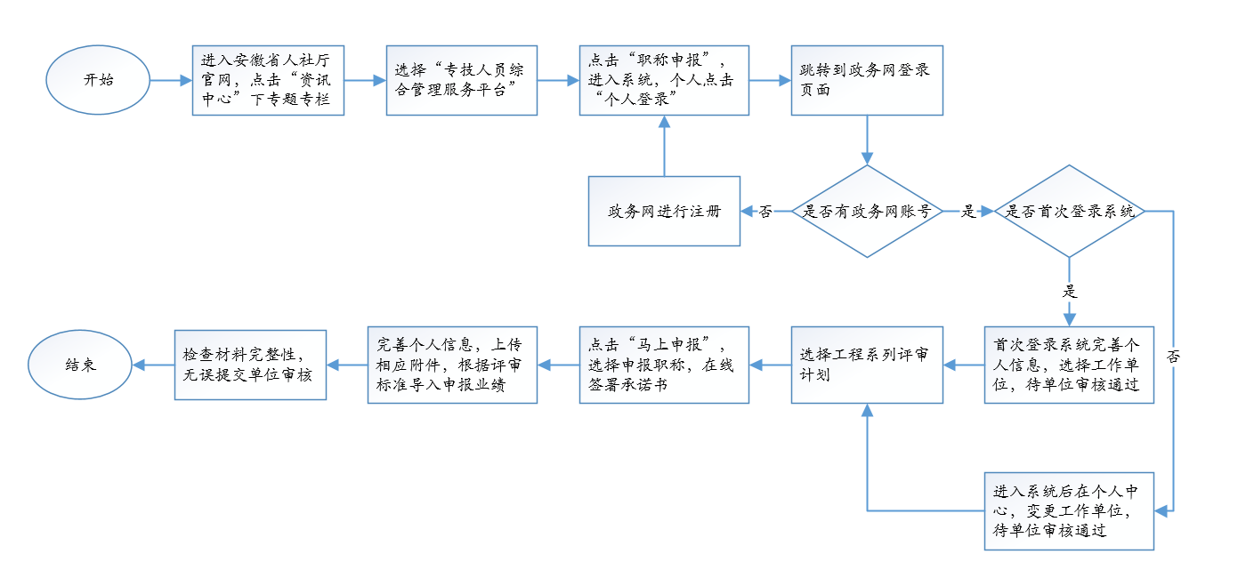
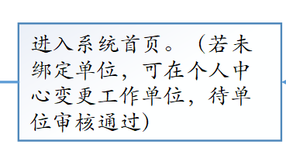
三、个人申报--操作流程图

Slide 6
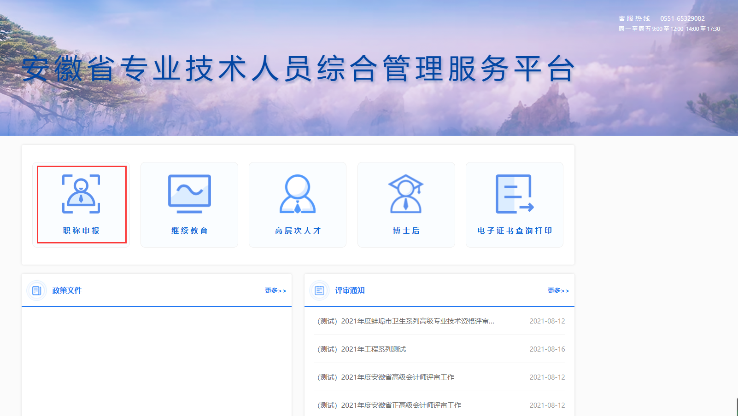
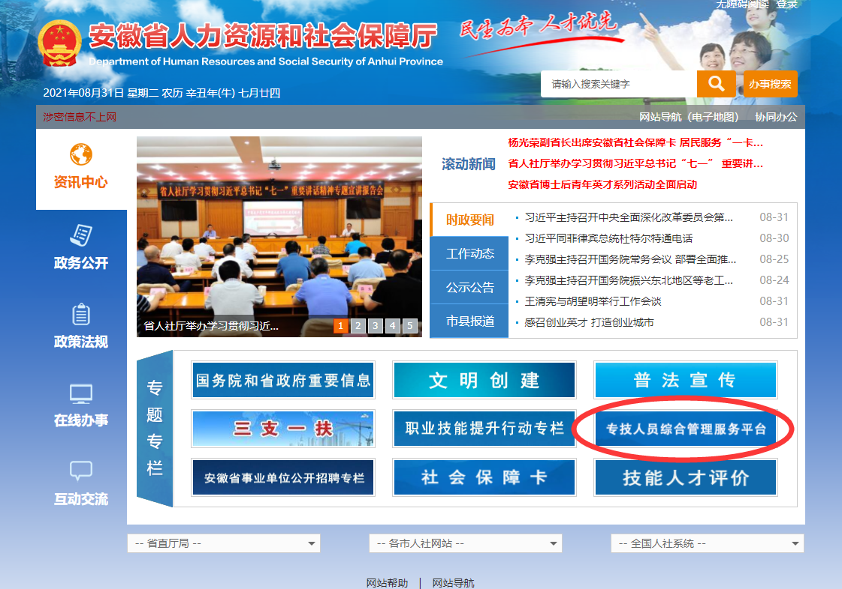
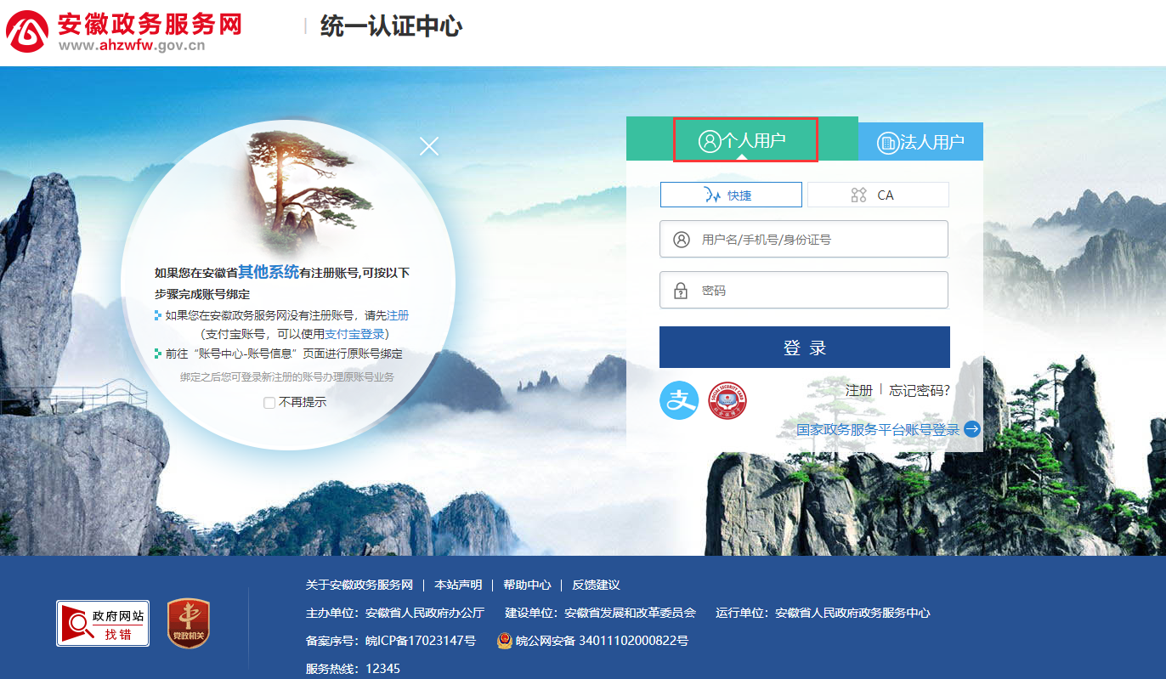
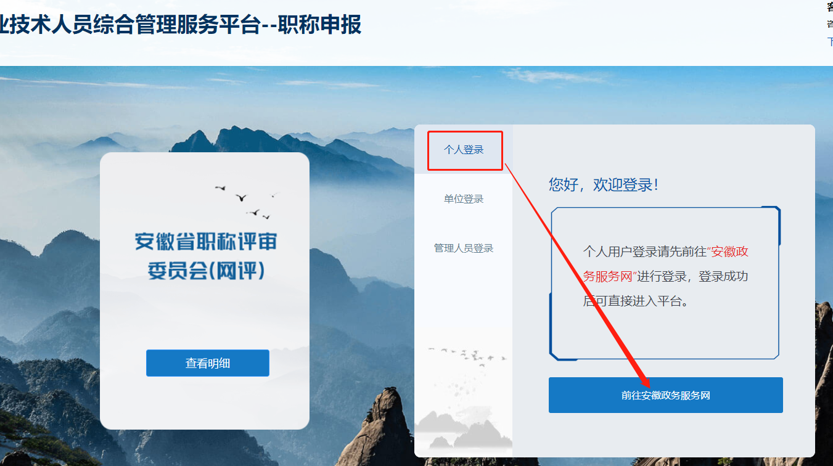
三、个人申报--个人登录
在浏览器中输入网址：http://hrss.ah.gov.cn/（推荐使用谷歌浏览器或者360安全浏览器极速模式），进入安徽省人力资源和社会保障厅首页，在“资讯中心”页面下方“专题专栏”中的“专技人员综合管理服务平台”（以下简称本系统），进入本系统首页，选择“职称申报”，跳转至登录页面，选择“个人登录”下方“前往安徽政务服务网”，跳转至安徽政务服务网页面，使用安徽政务服务网个人账号密码进行登录。

Slide 7
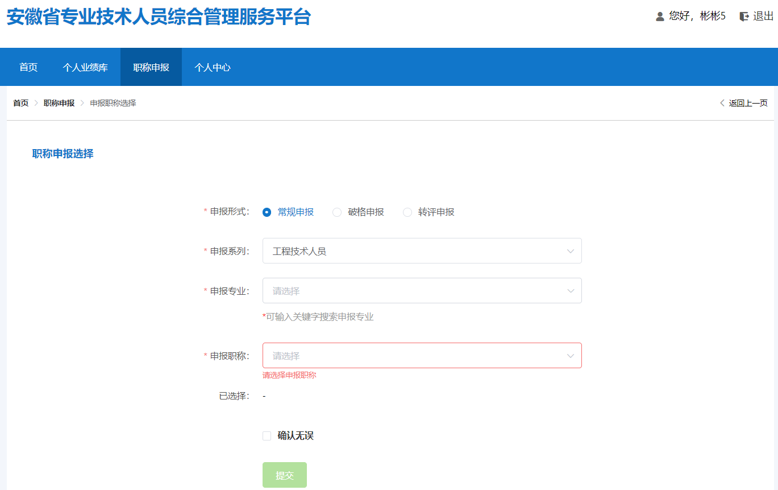
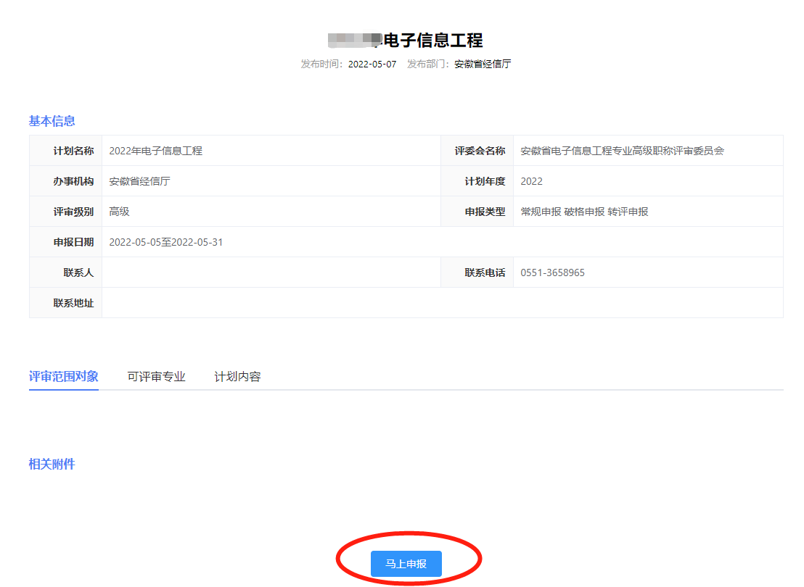
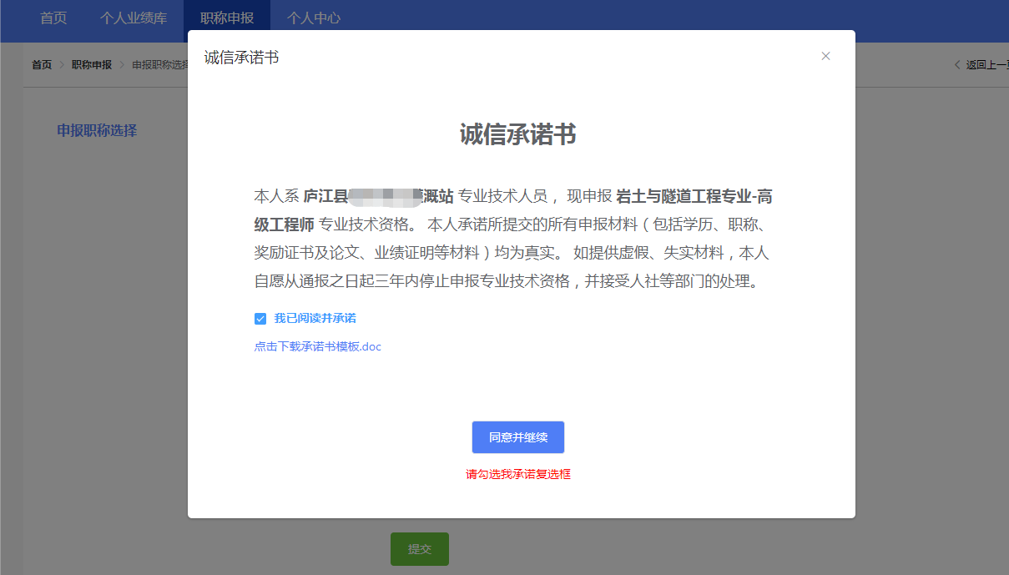
三、个人申报--职称申报
三、个人申报--职称申报
个人进入系统，选择需要申报的评审计划，点击“马上申报”，选择相应专业、职称等，并确定诚信承诺书。

Slide 8
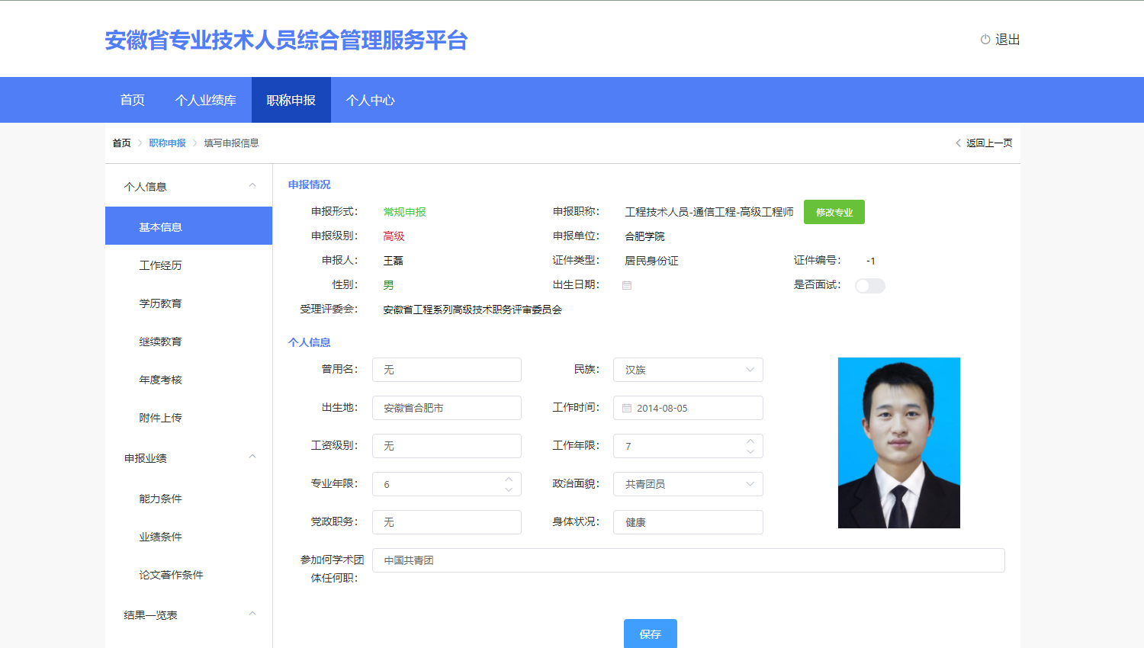
三、个人申报--职称申报
录入相关申报信息，上传对应的佐证材料，导入相应的业绩、论文著作等，提交审核。

Slide 9
四、申报单位
申报单位要做什么？
业绩库审核
个人录入业绩库信息后，提交单位审核后方可生效。
03
人员注册审核
岗位信息设置
个人选择用人单位后，单位管理员需要审核确定该人员属于本单位。
02
04
有岗位数要求的单位需要设置单位岗位核准信息，职称申报时需要进行相关推荐。
单位账号注册
01
05
职称申报审核
有统一社会信用代码的单位使用政务网法人账号登录
无统一社会信用代码的单位提供相关信息进行内置
个人提交申报信息后，单位需要进行相应审核并上传公示证明及相关材料、推荐意见等。
申报单位

Slide 10
四、单位审核--流程图

Slide 11
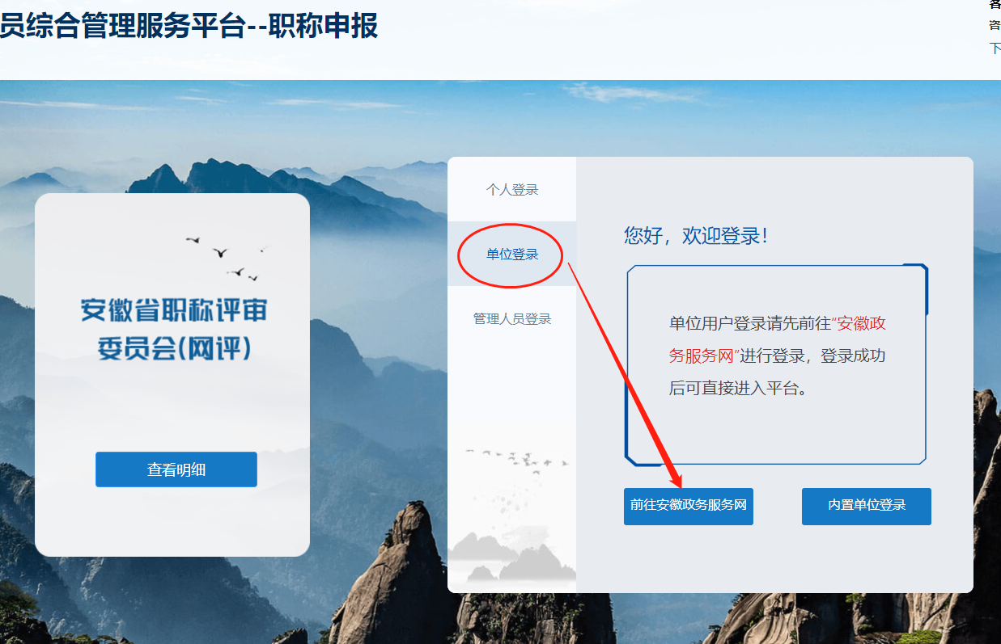
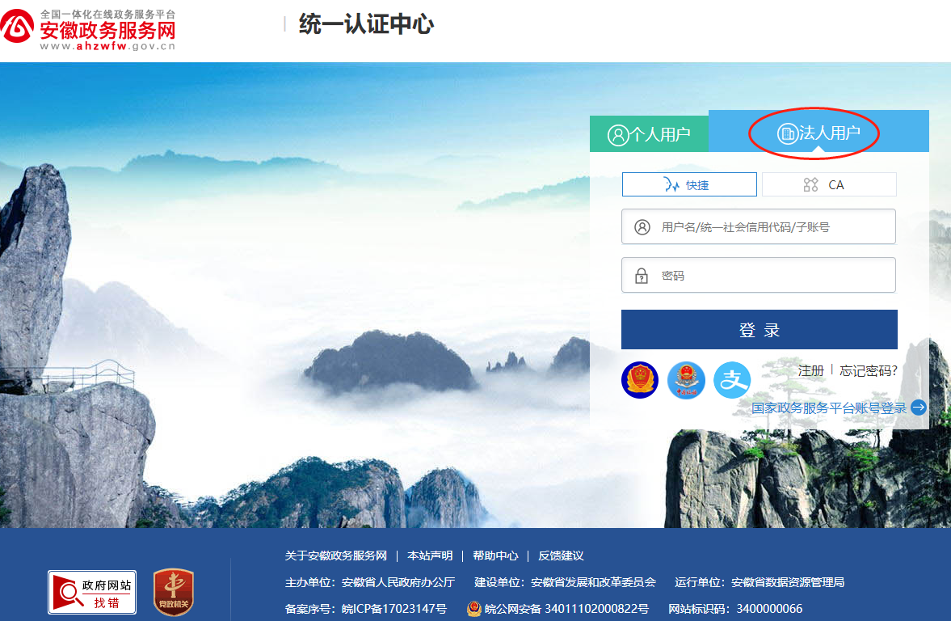
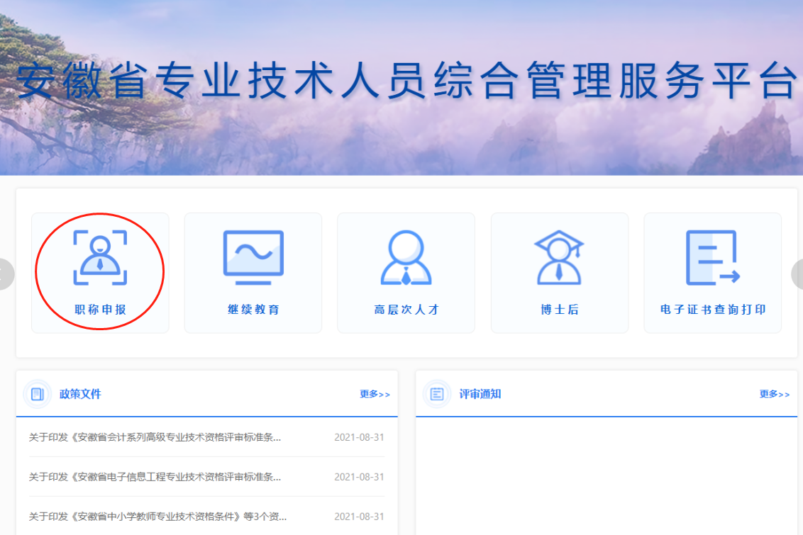
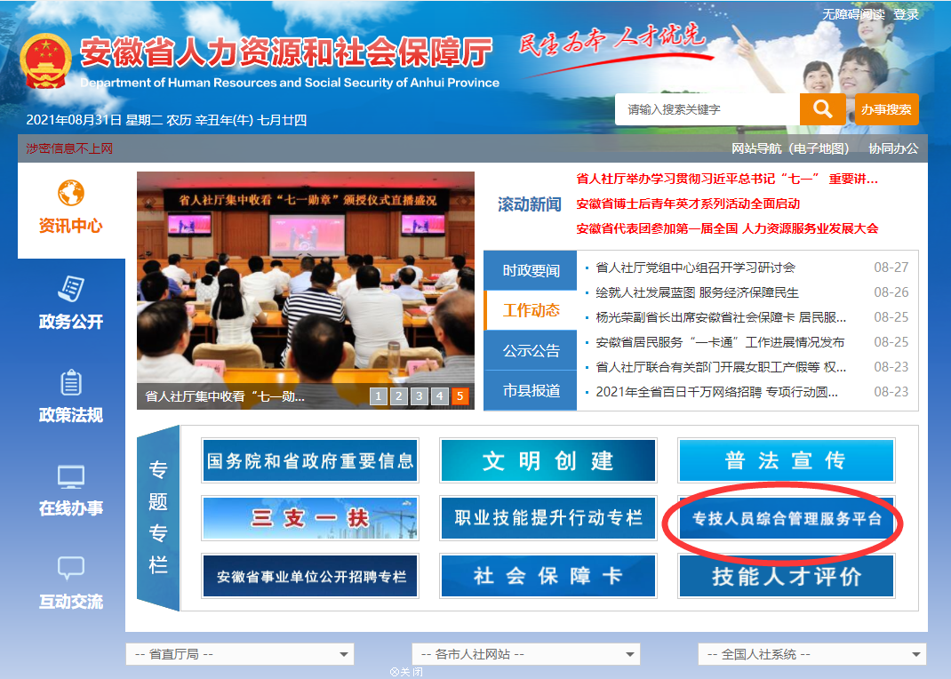
四、单位审核--单位登录
用户在浏览器中输入网址：http://hrss.ah.gov.cn/（推荐使用谷歌浏览器或者360安全浏览器极速模式），进入安徽省人力资源和社会保障厅首页，点击“资讯中心”页面下方的“专题专栏”中的“专技人员综合管理服务平台”（以下简称本系统），进入本系统首页，选择“职称申报”，跳转至登录页面。

Slide 12
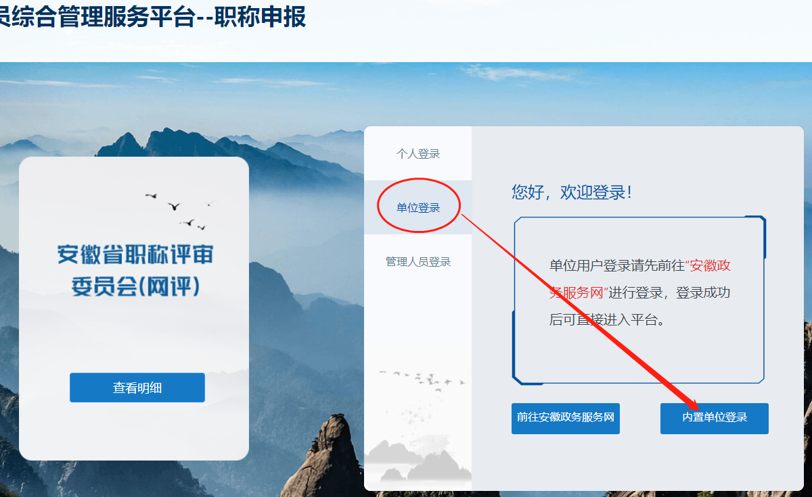
四、单位审核--单位登录
单位具有统一社会信用代码：
选择 “单位登录”下方“前往安徽政务服务网”，跳转至安徽政务服务网登录页面，使用安徽政务服务网账号密码进行登录。
单位无统一社会信用代码或与集团单位共用统一社会信用代码：
该类型单位请将单位的相关信息提供给所属人社部门，由人社部门确认后提供给运维人员进行账号内置。内置成功在单位登录页下选择“内置单位登录”。需要提供信息如下：
  单位名称、单位性质（事业单位、事业单位（中直）、国有企业、国有企业（中直）、非公企业、其它）、单位地址、单位属地（市属单位填写市，县区单位选择县区）；
  单位联系人姓名、身份证号码、手机号码、电子邮箱。

Slide 13
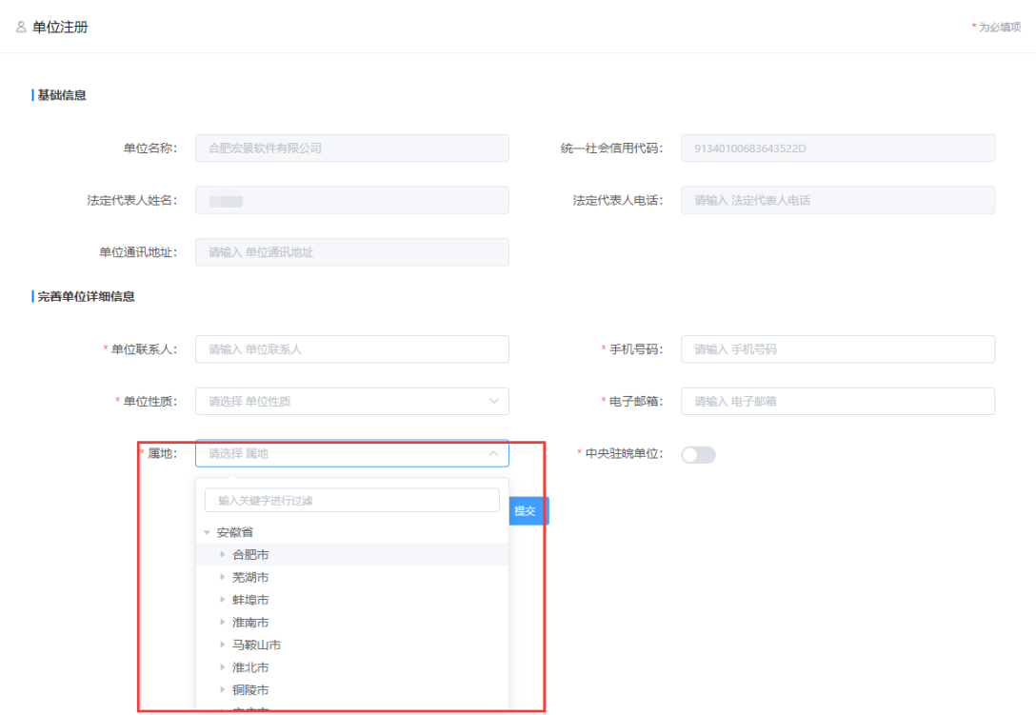
四、单位审核--单位登录
首次登录的单位，从安徽政务网跳转到本系统时需要完善单位的相关信息。
注：省属单位的属地请选择“安徽省”，市属单位的属地请选择对应市，其他单位请根据实际情况选择对应县区。

Slide 14
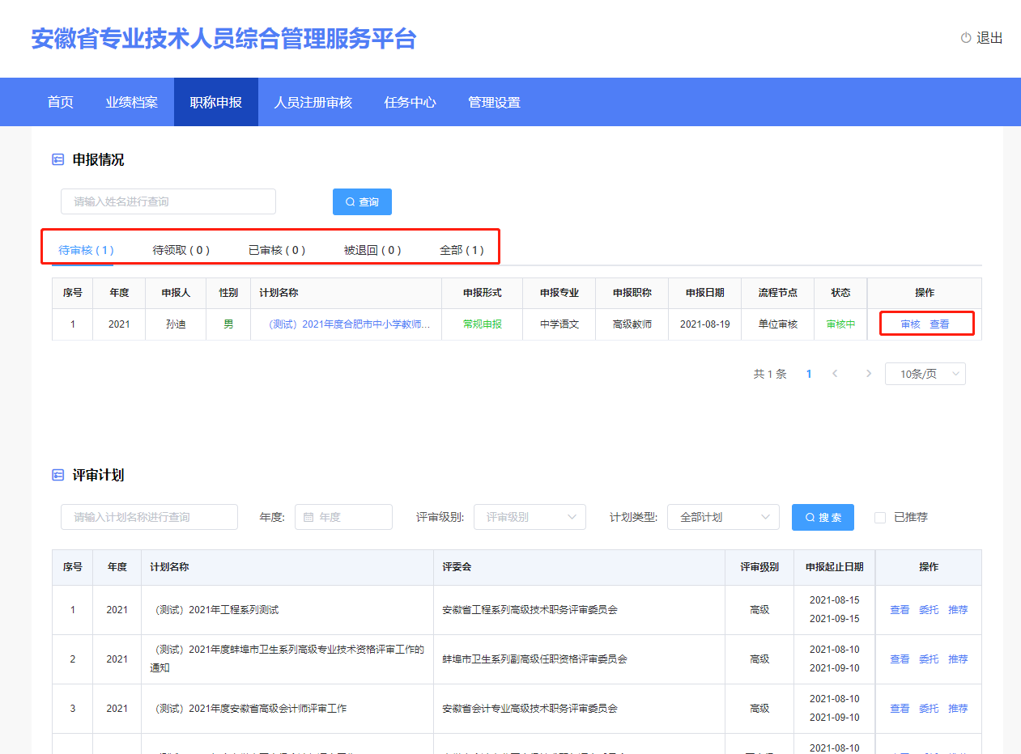
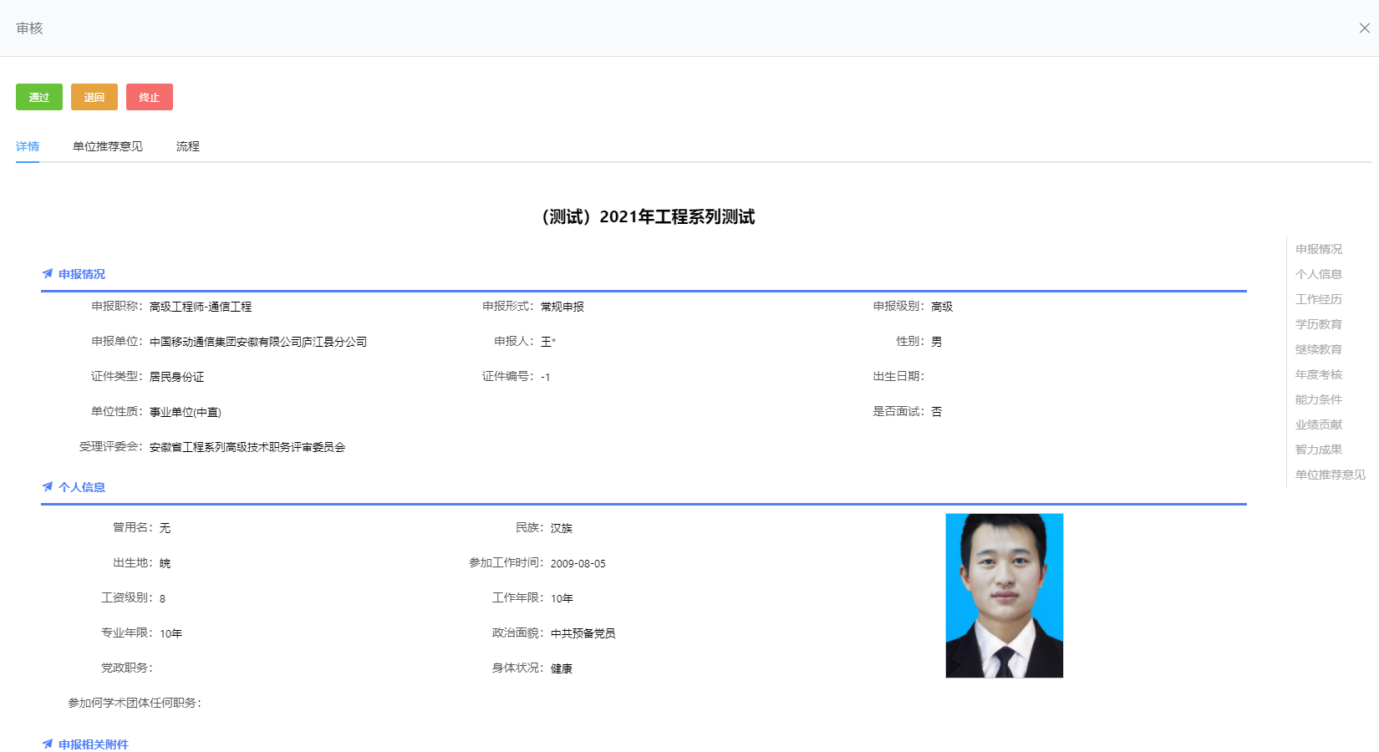
四、单位审核--单位审核
单位在“职称申报”页面审核个人申报材料。

Slide 15
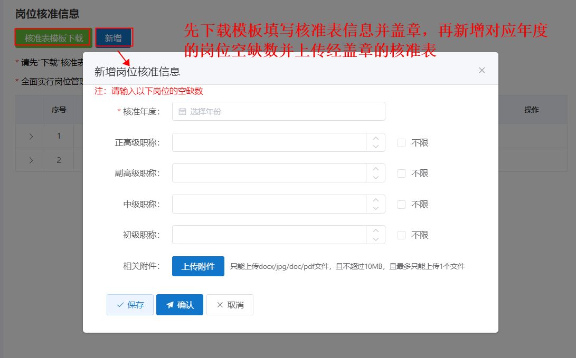
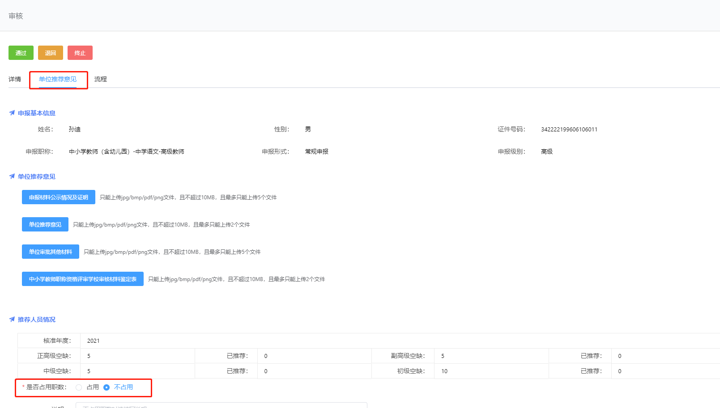
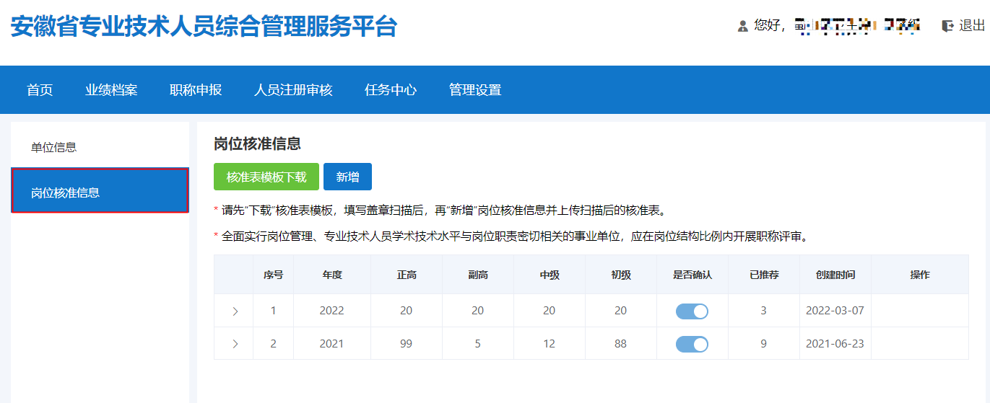
四、单位审核--岗位设置
全面实行岗位管理，且岗位职责与专业技术人员学术技术水平密切相关的事业单位，应在岗位结构比例内开展职称推荐工作。在系统中，单位性质为事业单位的，单位管理员需要设置本单位的岗位核准信息，设置后才能进行职称申报审核。

